Slide 1
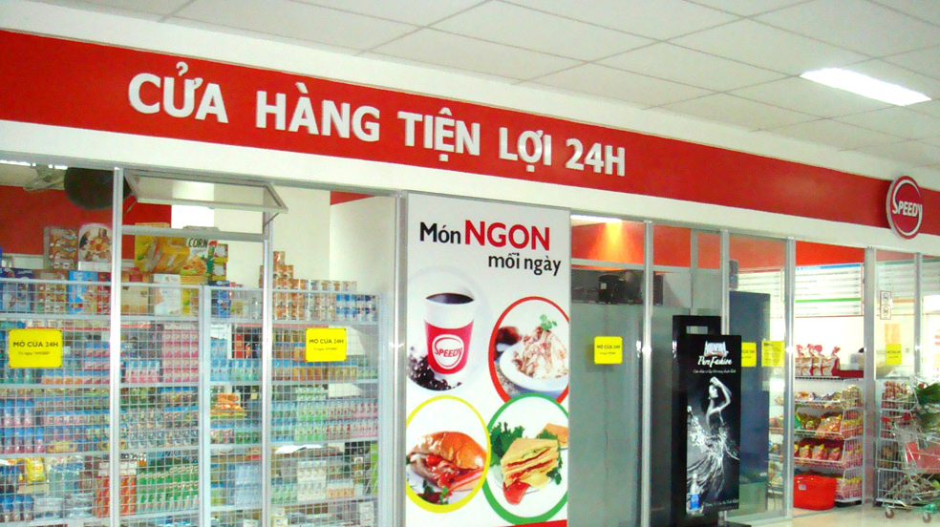
XÂY DỰNG PHẦN MỀM QUẢN LÝ HÀNG HÓA TRONG CỬA HÀNG TIỆN LỢI
Phần mềm này được thiết kế để đáp ứng nhu cầu quản lý hiệu quả của các cửa hàng tiện lợi. Nó cung cấp các tính năng toàn diện nhằm giúp chủ cửa hàng kiểm soát thông tin trong cửa hàng, theo dõi doanh số và đưa ra các quyết định kinh doanh thông minh.

Slide 2

1. Giới thiệu về phần mềm
1.1. Dễ sử dụng
Giao diện trực quan và các tính năng được thiết kế để người dùng dễ dàng tiếp cận và vận hành.
1.2. Tùy chỉnh linh hoạt
Phần mềm có thể được tùy chỉnh để đáp ứng nhu cầu cụ
thể của mỗi cửa hàng.

Slide 3
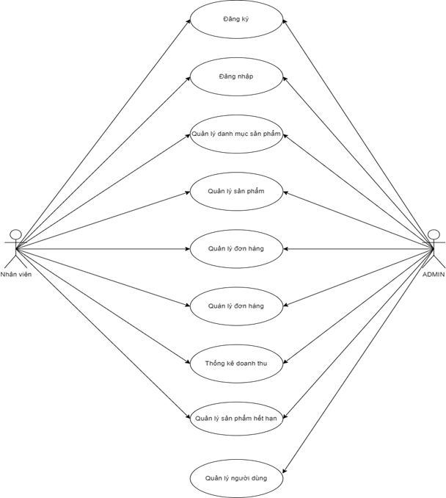
2. Các chức năng chính
2.1. Đăng nhập
2.2. Đăng ký
2.4. Quản lý sản phẩm hết hạn
2.3. Quản lý danh mục
2.5. Quản lý người dùng
2.6. Quản lý đơn hàng
2.7. Quản lý sản phẩm
2.8. Thống kê doanh thu
Use case tổng quát

Slide 4
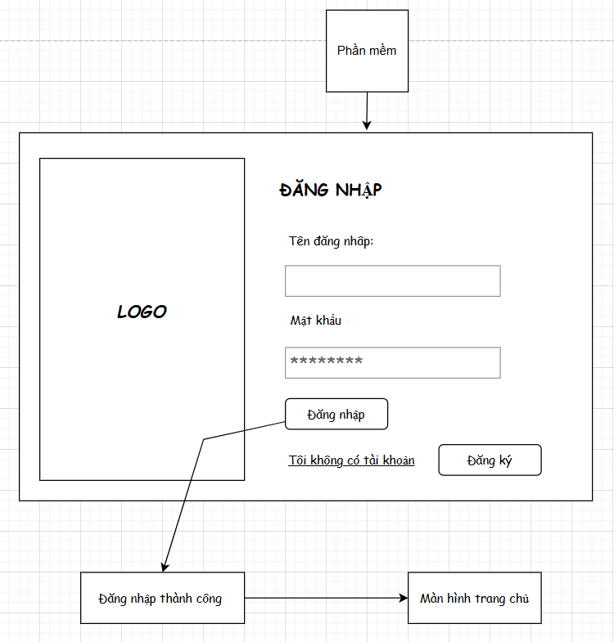
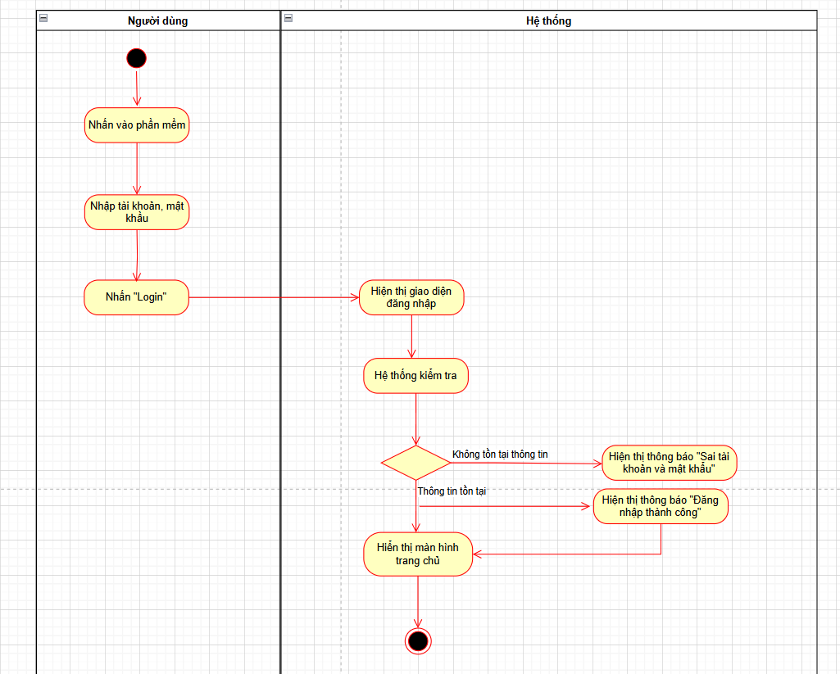
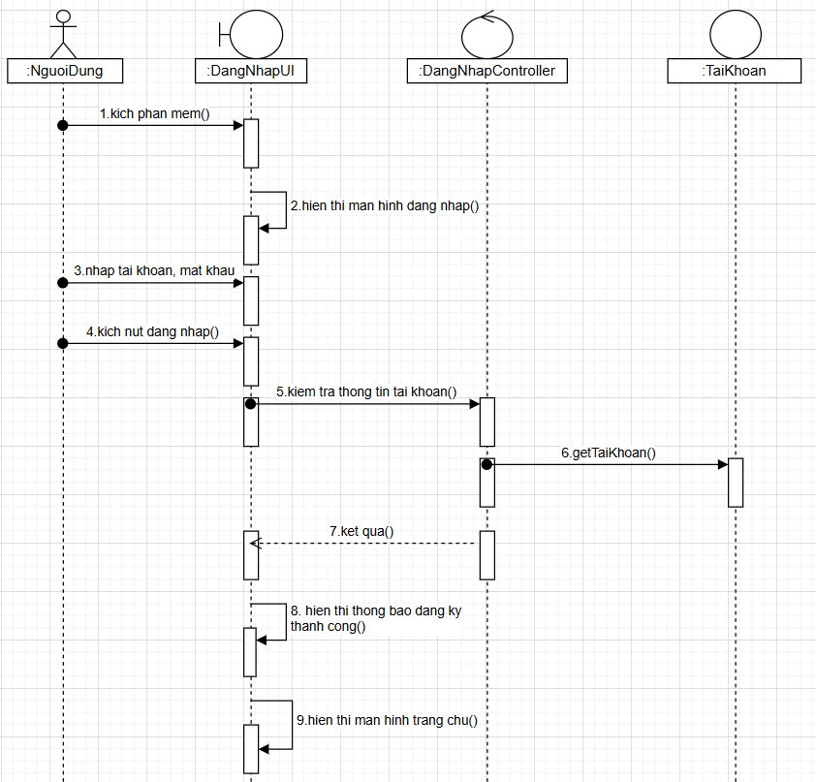
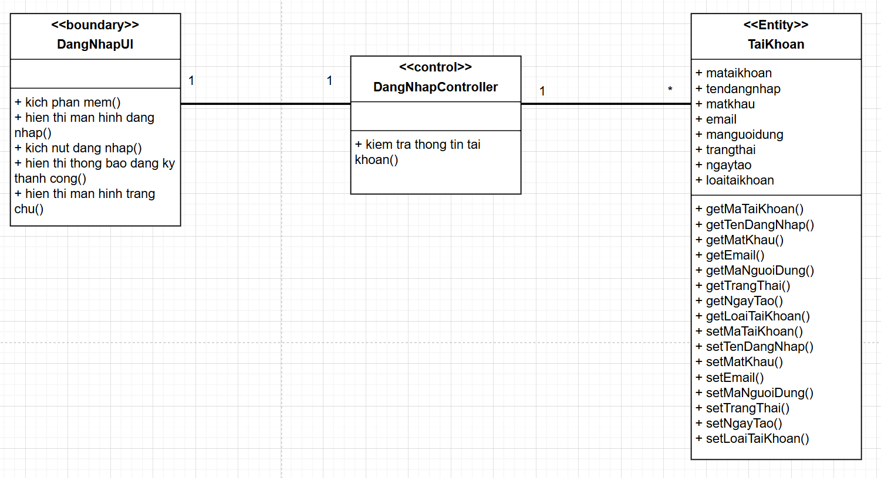
2.1. Đăng nhập
Chức năng này cho phép người dùng đăng nhập vào hệ thống để truy nhập các chức năng
Đăng nhập dưới quyền của admin, hoặc nhân viên.
Đăng nhập bằng quyền admin, sẽ sử dụng được tất cả các chức năng của hệ thống
Đăng nhập bằng quyền của nhân viên, về cơ bản sẽ giống so với admin, nhưng sẽ có 1 vài chức năng không sử dụng được như quản lý người dùng...
Biểu đồ lớp use case đăng nhập
Biểu đồ hoạt dộng chức năng đăng nhập
Biểu đồ trình tự use case đăng nhập
Giao diện đăng nhập

Slide 5
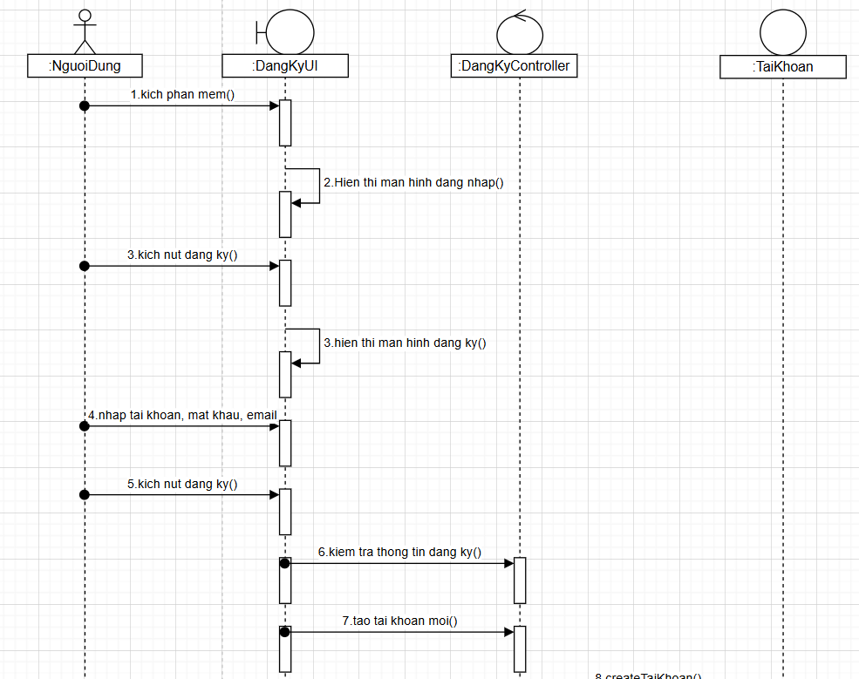
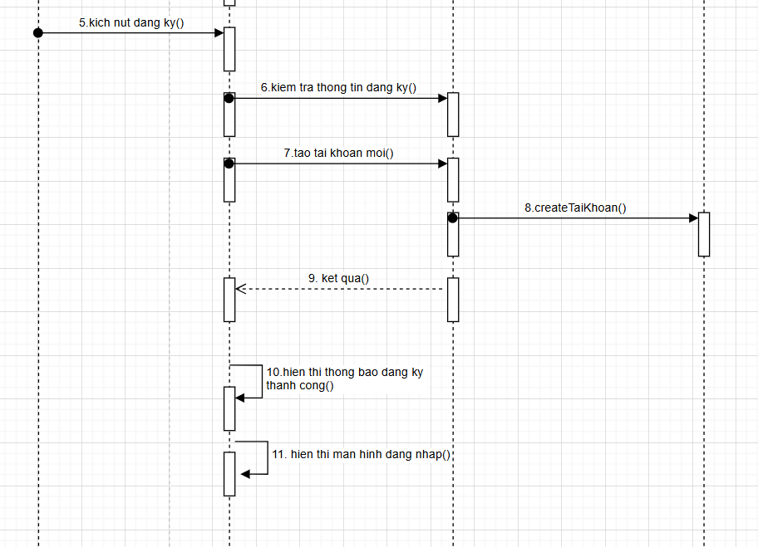
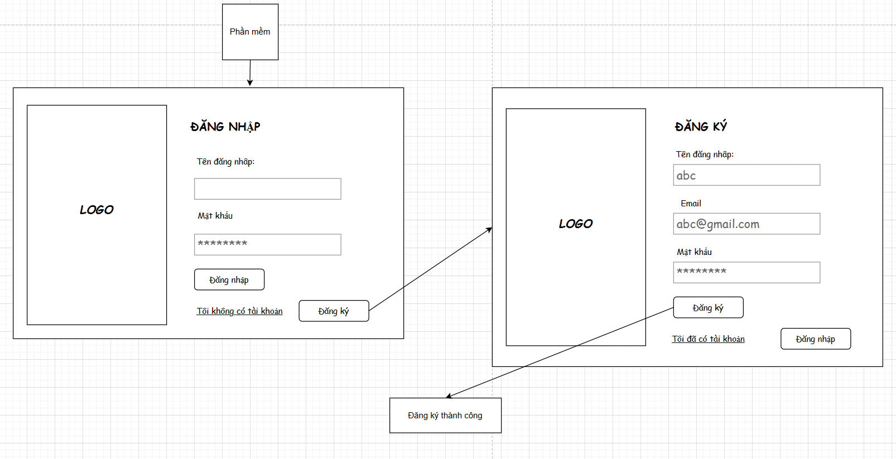
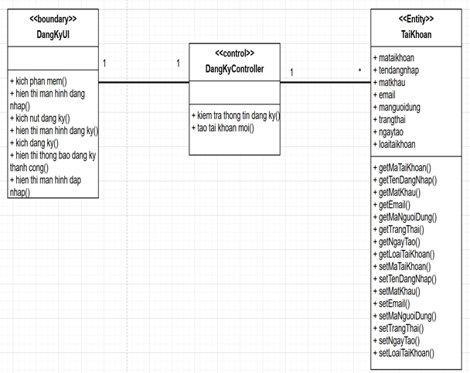
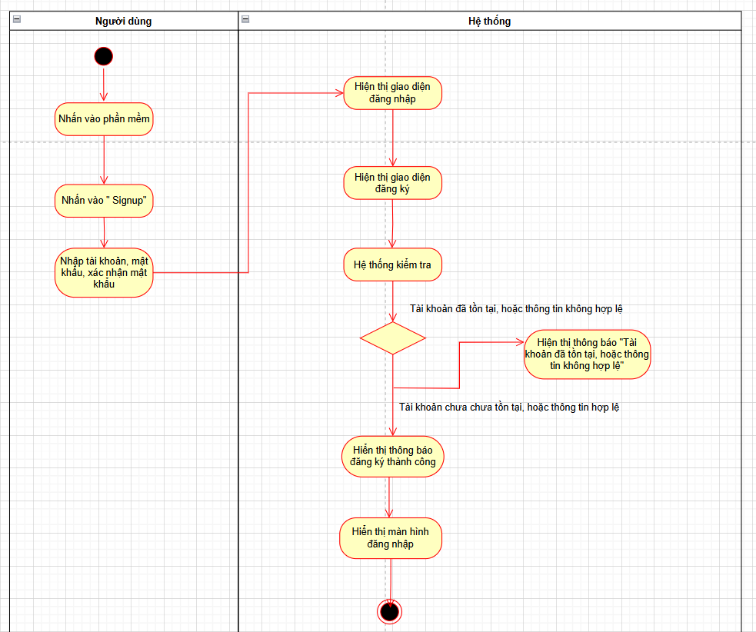
2.2. Đăng ký
Chức năng này cho phép người dùng đăng ký tài khoản để có thể sử dụng phần mềm
Người dùng chỉ có thể đăng ký tài khoản bằng quyền của nhân viên
Giao diện đăng ký
Biểu đồ trình tự use case đăng ký
Biểu đồ lớp use case đăng ký
Biểu đồ hoạt động chức năng đăng ký
Biểu đồ trình tự use case đăng ký

Slide 6
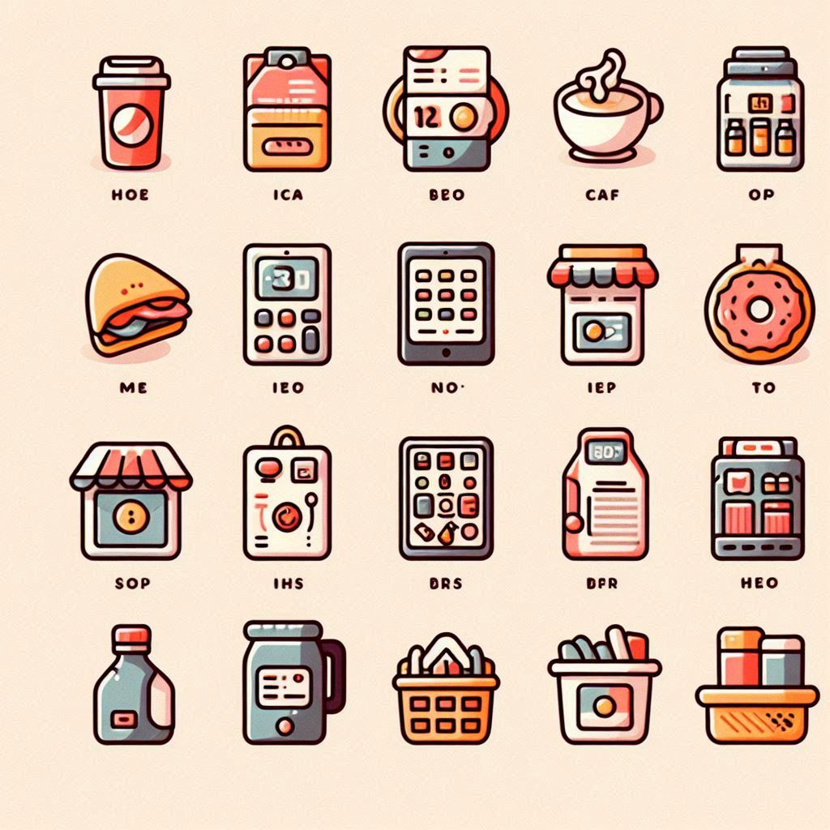
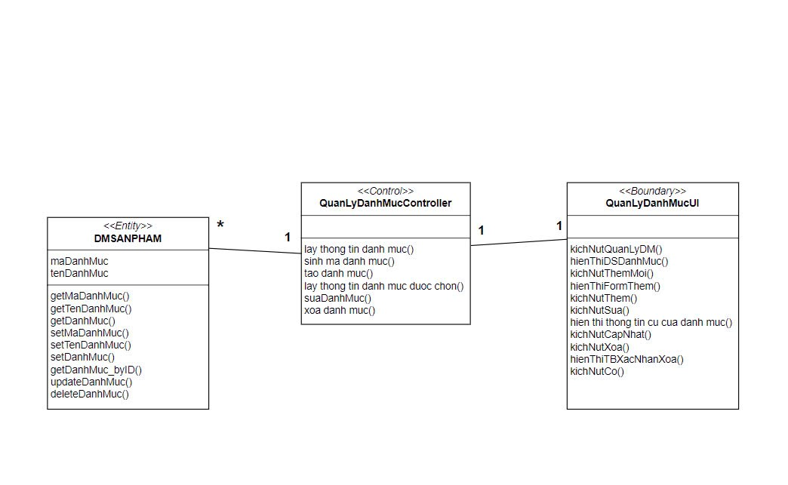
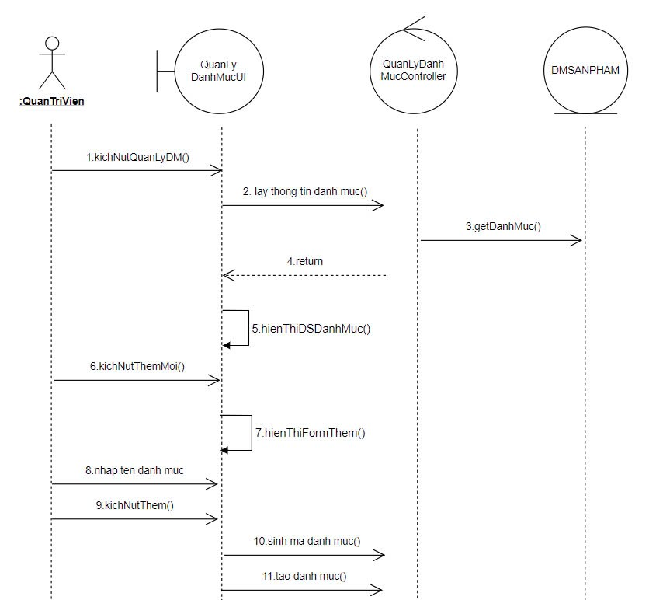
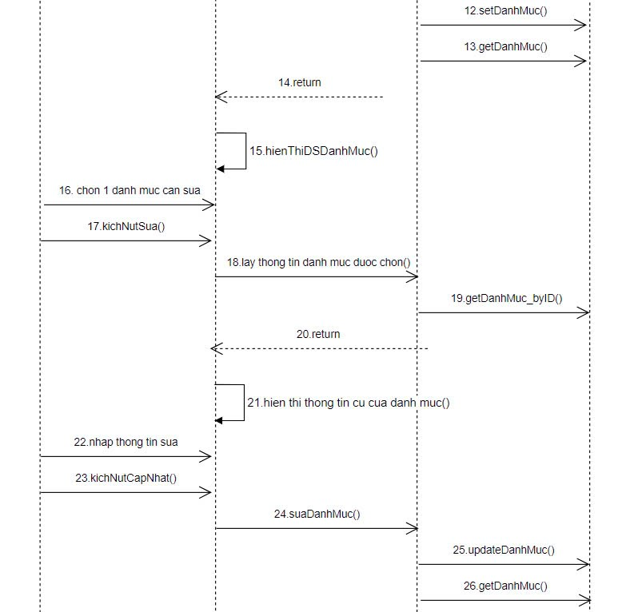
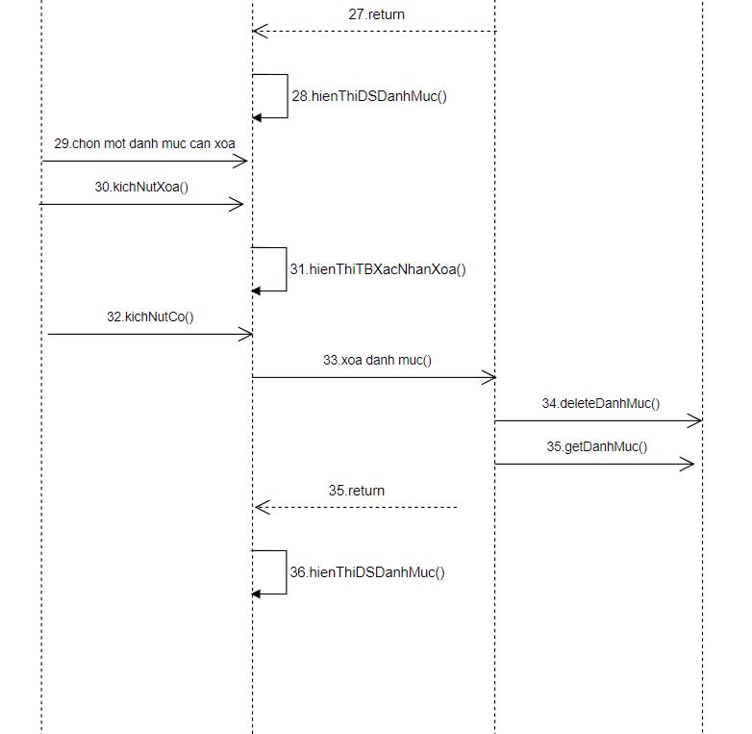
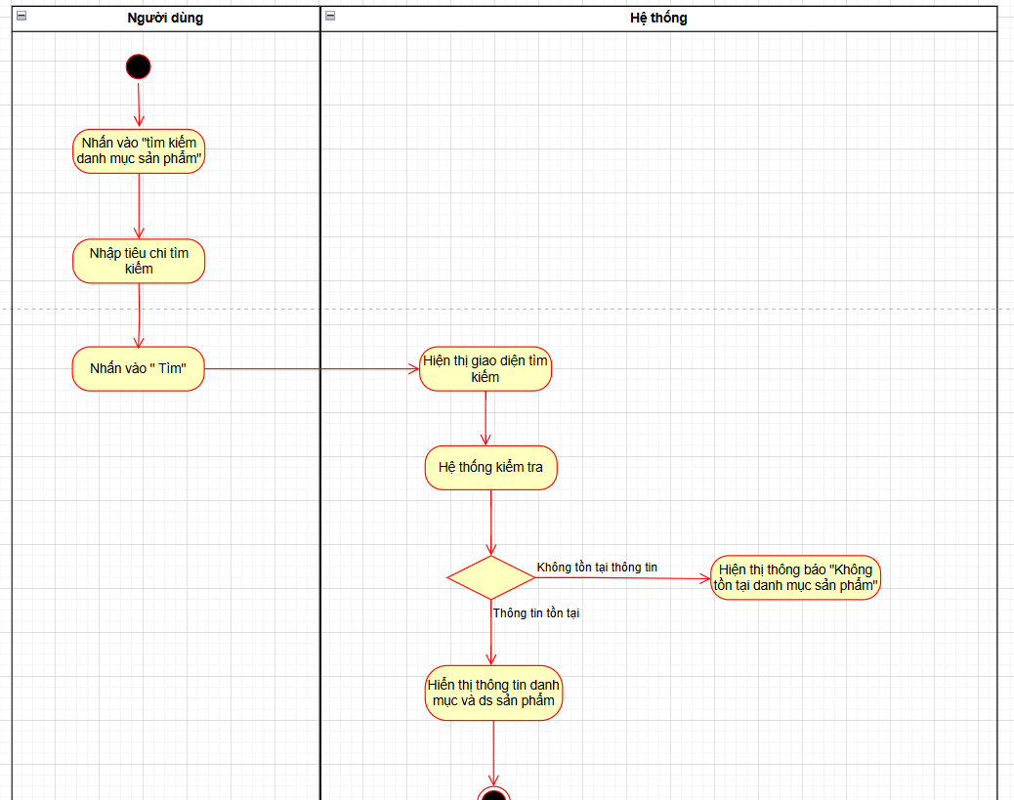
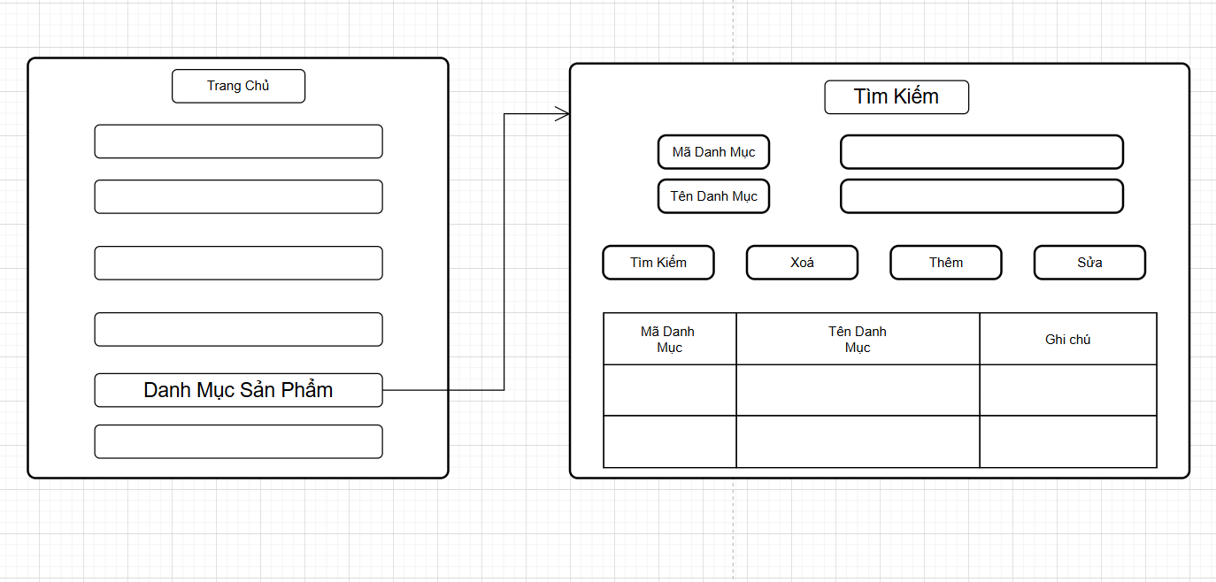
2.3. Quản lý danh mục
Chức năng này cho phép người quản trị xem, thêm, sửa, xóa thông tin các danh mục sản phẩm
. Giao diện quản lý danh mục
Biểu đồ hoạt động chức năng quản lý danh mục sản phẩm
Biểu đồ lớp use case quản lý danh mục sản phẩm
Biểu đồ trình tự use case quản lý danh mục sản phẩm
Biểu đồ trình tự use case quản lý danh mục sản phẩm
Biểu đồ trình tự use case quản lý danh mục sản phẩm

Slide 7
2.3. Quản lý danh mục
Sửa thuộc tính danh mục sản phẩm: Cho phép cập nhật thông tin các danh mục sản phẩm cần thay đổi, đảm bảo dữ liệu sản phẩm luôn chính xác và cập nhật
Lợi ích: Giúp tăng cường hiệu quả quản lý, tiết kiệm thời gian và nâng cao độ chính xác trong việc nhập và quản lý dữ liệu sản phẩm
Thêm danh mục sản phẩm: Cho phép thêm các danh mục sản phẩm
Xóa danh mục sản phẩm: Xóa các danh mục sản phẩm không còn sử dụng

Slide 8
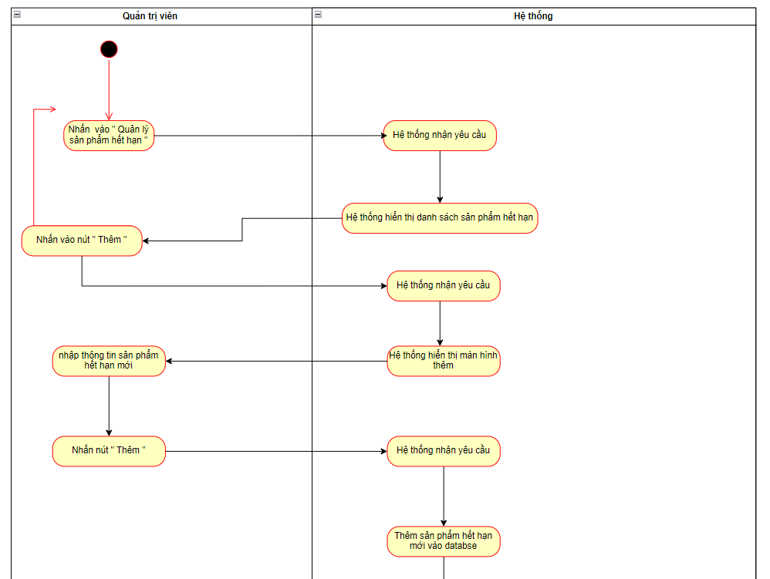
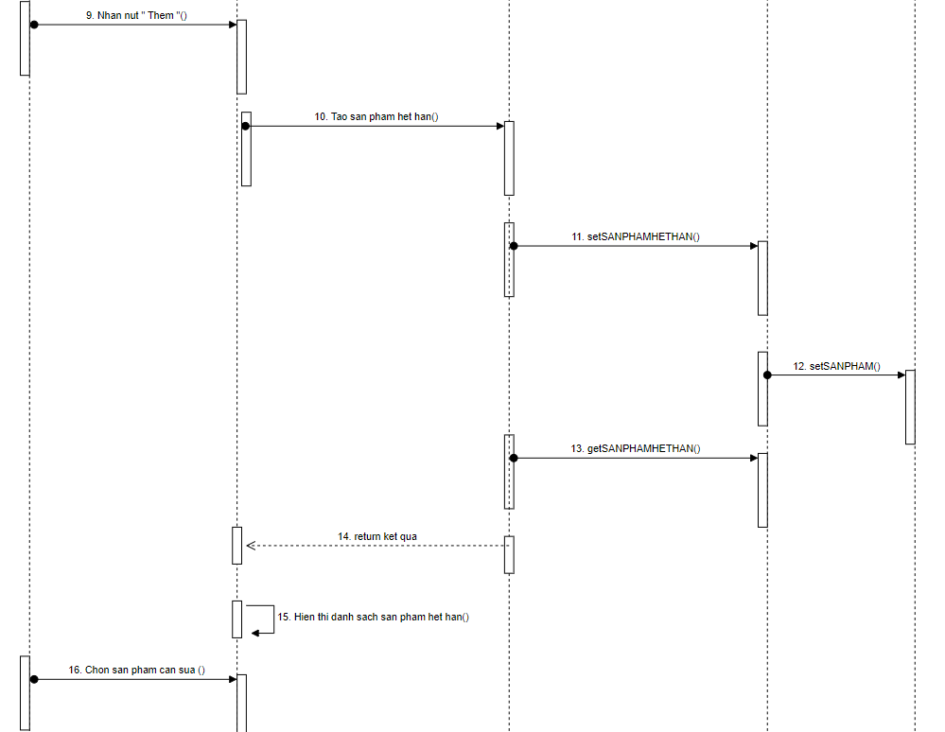
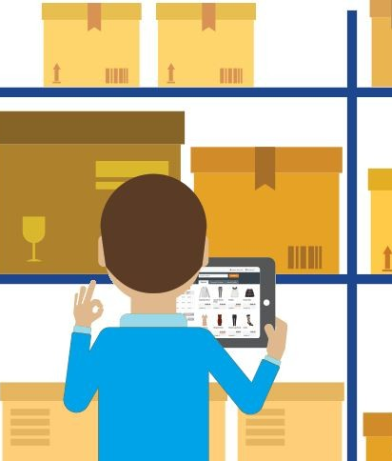
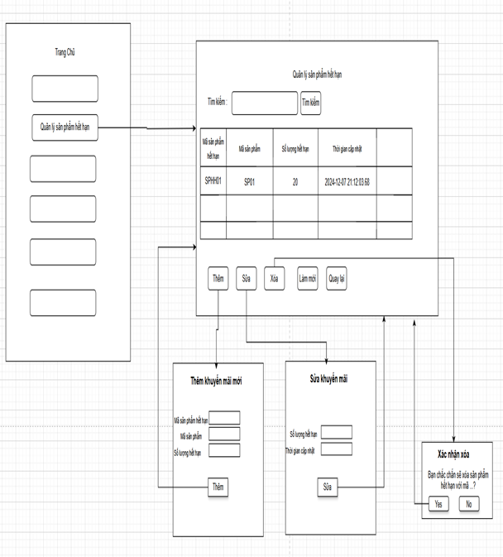
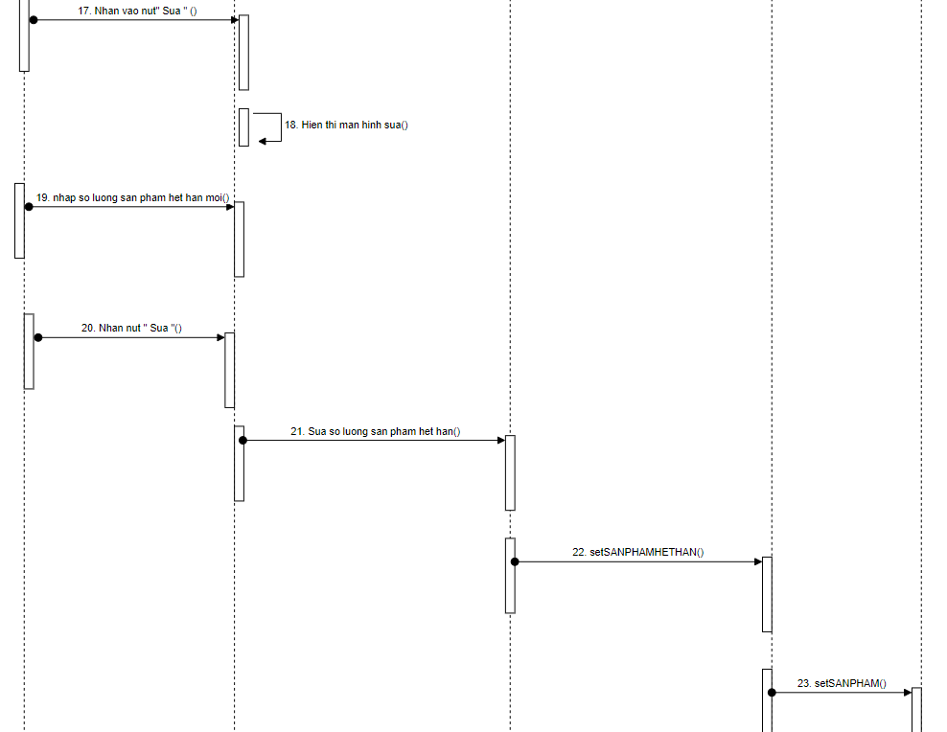
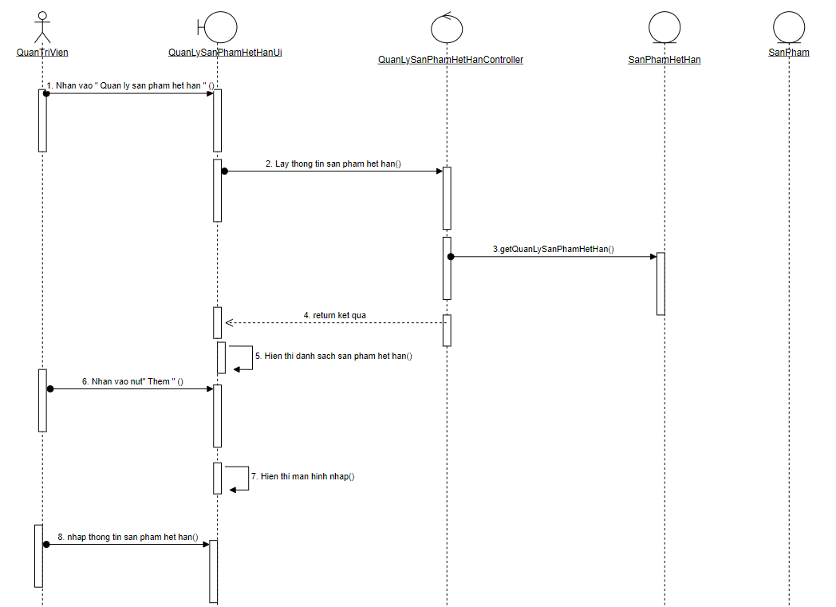
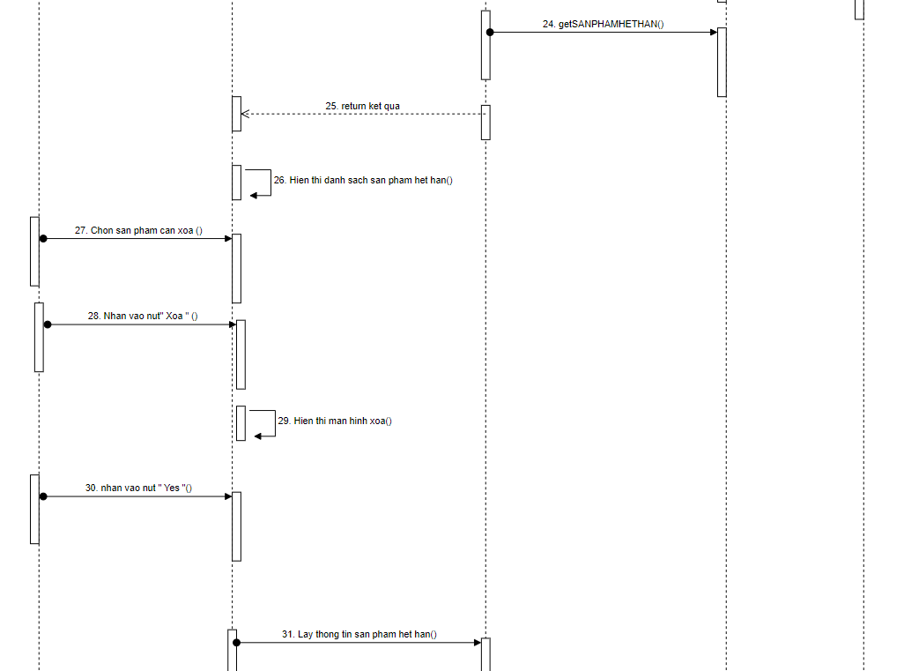
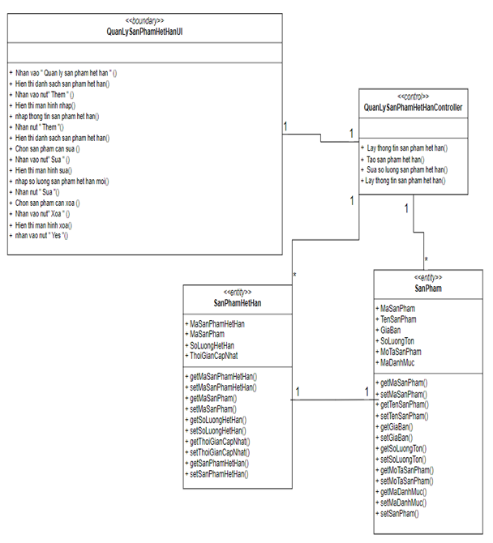
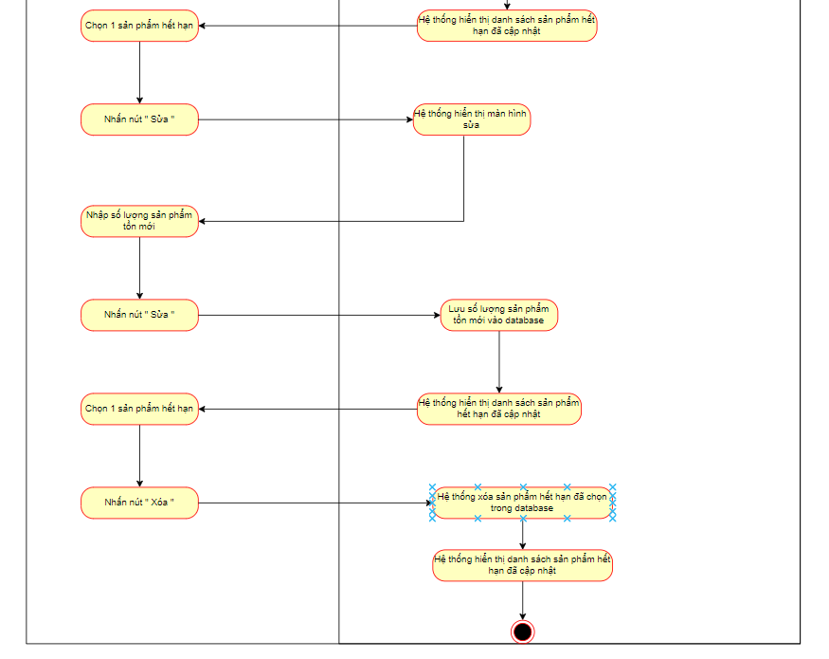
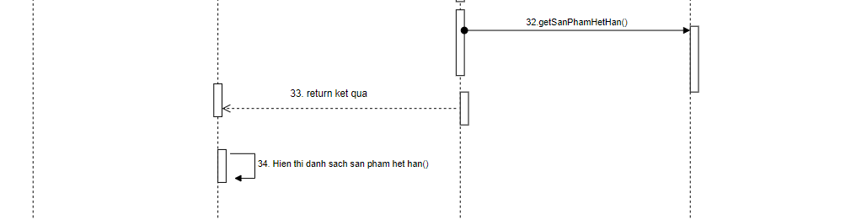
2.4. Quản lý sản phẩm hết hạn
Chức năng này cho phép người dùng thực hiện các tác vụ liên quan đến kiểm tra, cập nhật số lượng hàng hóa hết hạn sử dụng trong kho
Sửa thuộc tính sản phẩm: Chức năng này cho phép người dùng sửa các thông tin các sản phẩm hết hạn như số lượng.....
Xóa sản phẩm hết hạn: Cho phép người dùng xóa 1 hoặc nhiều sản phẩm ra khỏi danh sách sản phẩm hết hạn.
Biểu đồ trình tự use case quản lý sản phẩm hết hạn
Biểu đồ hoạt động chức năng quản lý sản phẩm hết hạn
Biểu đồ hoạt động chức năng quản lý sản phẩm hết hạn
Biểu đồ trình tự use case quản lý sản phẩm hết hạn
Biểu đồ lớp use case quản lý sản phẩm hết hạn
Biểu đồ trình tự use case quản lý sản phẩm hết hạn
Biểu đồ trình tự use case quản lý sản phẩm hết hạn
Biểu đồ trình tự use case quản lý sản phẩm hết hạn
Giao diện quản lý sản phẩm hết hạn

Slide 9

2.5. Quản lý người dùng
Chức năng này cho phép quản trị viên thực hiện các chức năng quản lý người dùng trong hệ thống như: thêm mới, chỉnh sửa, xóa, và xem danh sách người dùng. Điều này giúp duy trì dữ liệu người dùng chính xác và quản lý vai trò, quyền hạn của từng cá nhân.

Slide 10
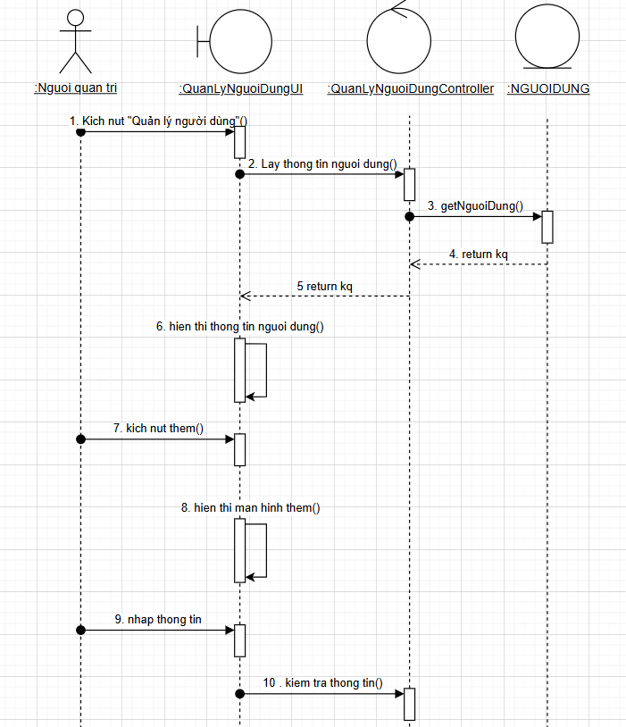
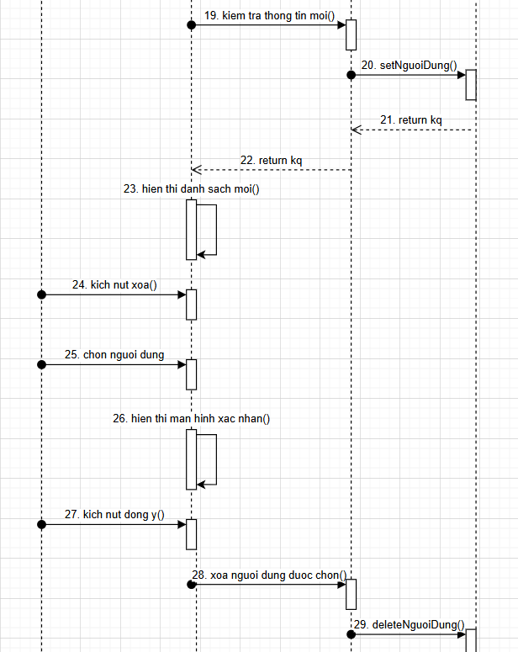
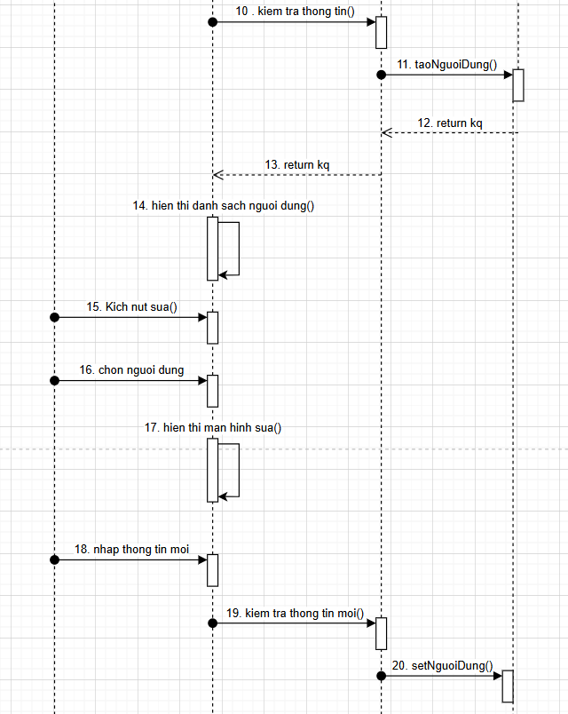
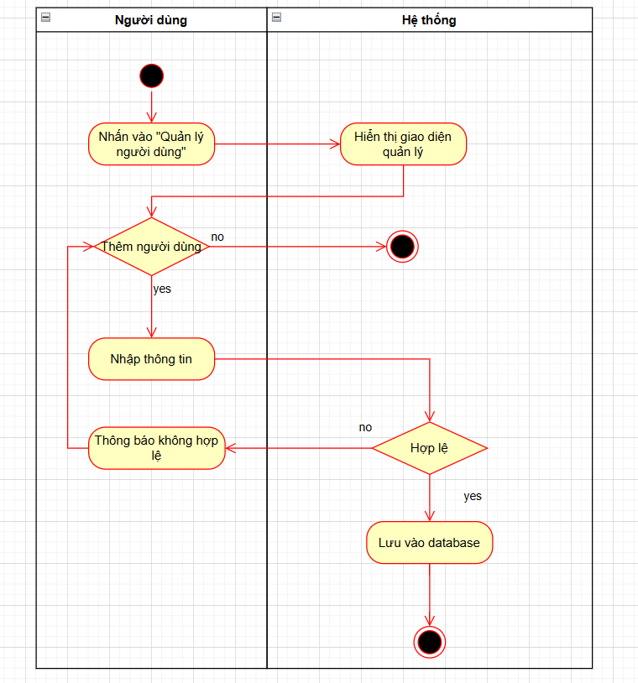
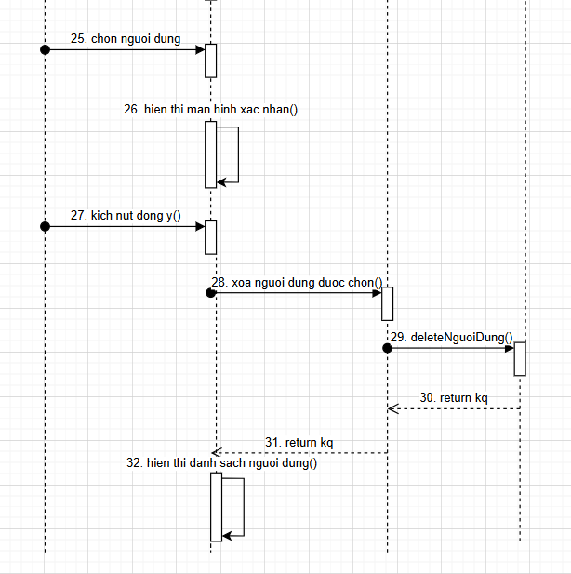
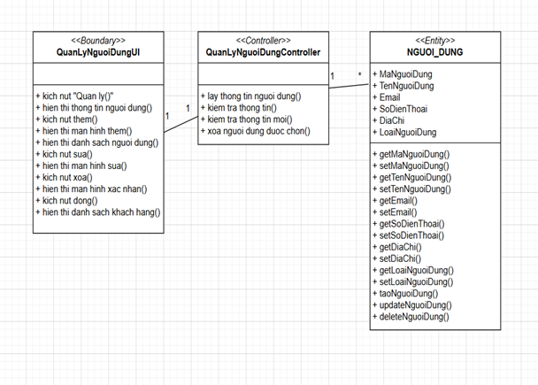
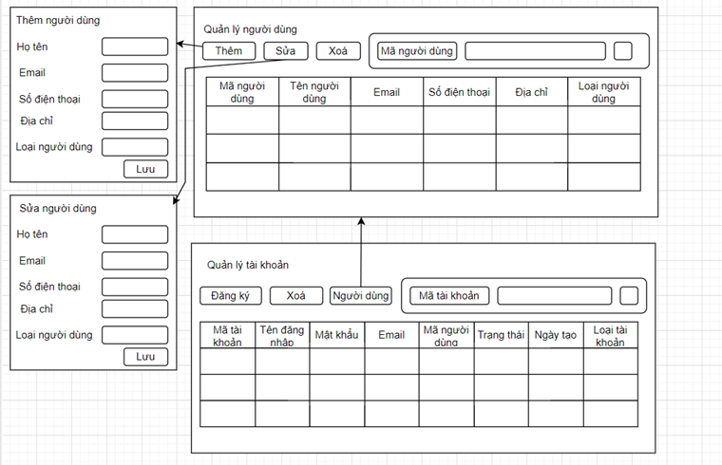
2.5. Quản lý người dùng
Thêm thông tin người dùng: Cho phép quản trị viên tạo 1 người dùng mới
Lợi ích: Giúp quản lý và phân quyền truy cập cho nhân viên, đảm bảo mỗi nhân viên chỉ có thể truy cập vào các phần thông tin và chức năng phù hợp với vai trò của mình, lưu trữ và quản lý thông tin của người dùng, Giúp theo dõi và ghi nhận tất cả các hoạt động của người dùng, từ đó dễ dàng kiểm soát và phát hiện các hành vi bất thường.
Sửa thông tin người dùng: Cho phép quản trị viên sửa và cập nhật các thông tin của 1 người dùng bất kỳ
Giao diện quản lý người dùng
Biểu đồ lớp use case quản lý người dùng
Xóa thông tin người dùng
Biểu đồ trình tự use case quản lý người dùng
Biểu đồ trình tự use case quản lý người dùng
Biểu đồ trình tự use case quản lý người dùng
Biểu đồ trình tự use case quản lý người dùng
Biểu đồ hoạt động chức năng quản lý người dùng

Slide 11
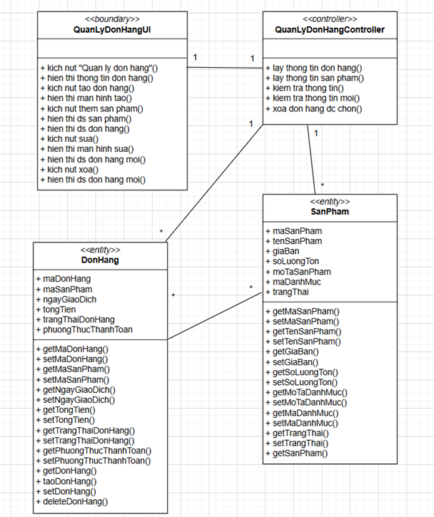
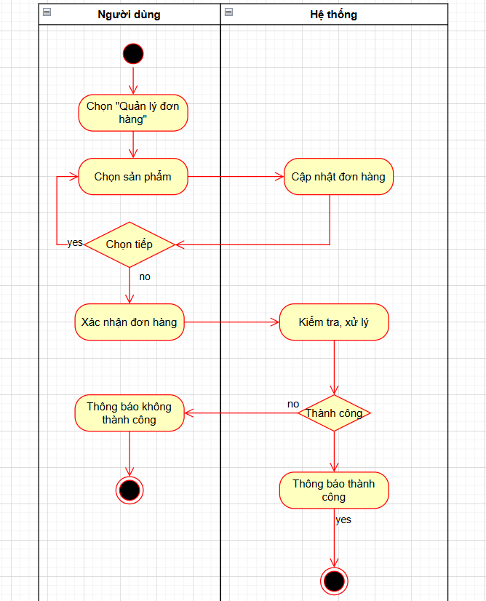
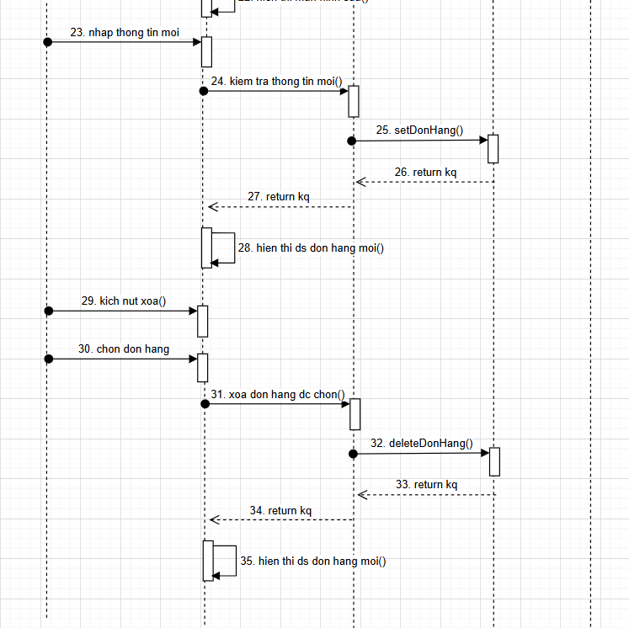
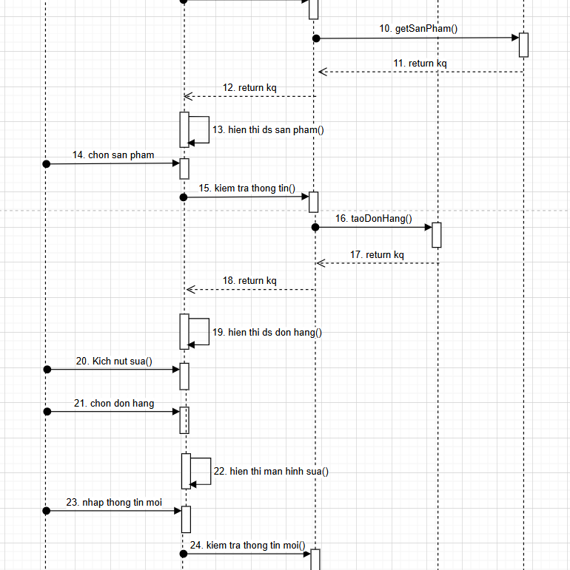
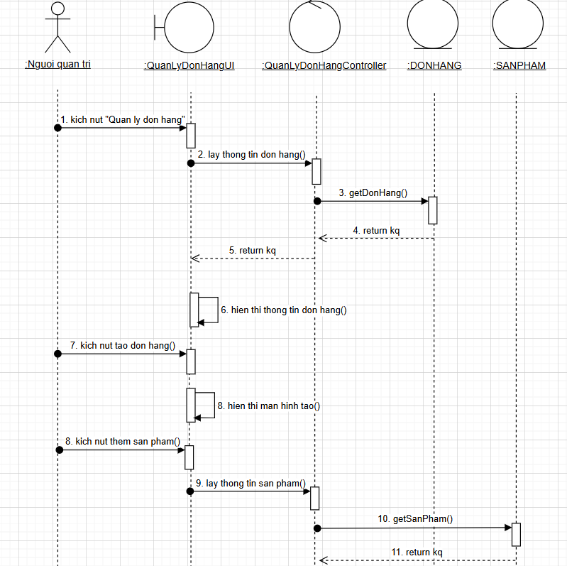
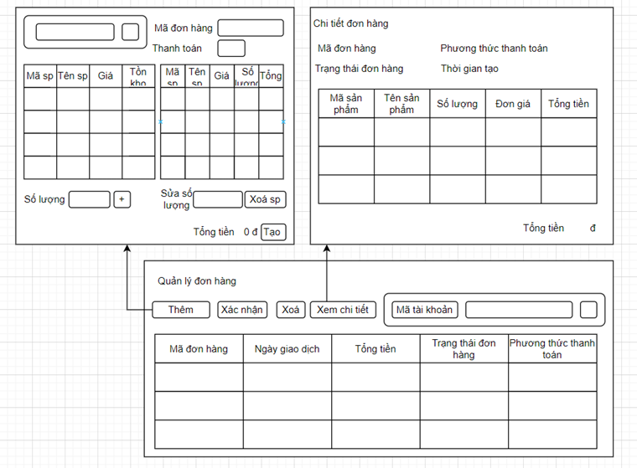
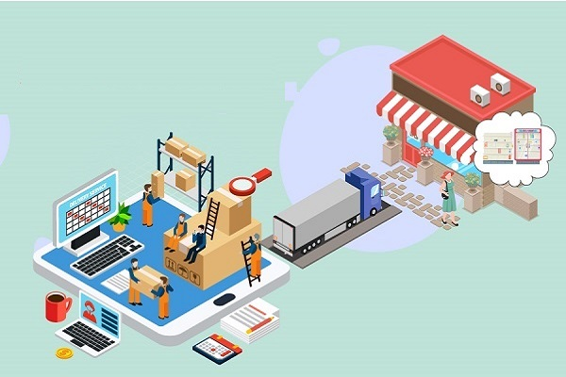
2.6. Quản lý đơn hàng
Chức năng này cho phép người quản trị xem thông tin, thêm, sửa trạng thái của đơn hàng và xóa thông tin đơn hàng
Giao diện quản lý đơn hàng
Biểu đồ trình tự quản lý đơn hàng
Biểu đồ hoạt động chức năng quản lý đơn hàng
Biểu đồ trình tự quản lý đơn hàng
Biểu đồ lớp quản lý đơn hàng
Biểu đồ trình tự quản lý đơn hàng

Slide 12
2.6. Quản lý đơn hàng
Sửa trạng thái đơn hàng: Người dùng có thể sửa, cập nhật trạng thái của đơn hàng
Chức năng này giúp tăng cường hiệu quả xử lý đơn hàng, theo dõi đơn hàng và là nâng cao trải nghiệm người dùng, giảm thiểu thất thoát.
Nâng cao tính linh hoạt cụ thể là quản lý đơn hàng hiệu quả giúp cửa hàng dễ dàng xử lý các thay đổi hay yêu cầu từ khách hàng, từ đó tăng tính linh hoạt trong kinh doanh, và giúp tiết kiệm thời gian khi nhân viên không cần phải xử lý từng đơn hàng thủ công, mà có thể tập trung vào các công việc khác
Xem chi tiết đơn hàng: cho phép xem các thông tin chi tiết của các đơn hàng gồm: Mã đơn hàng, Tên đơn hàng, Ngày giao dịch, Tổng tiền
Xóa đơn hàng

Slide 13
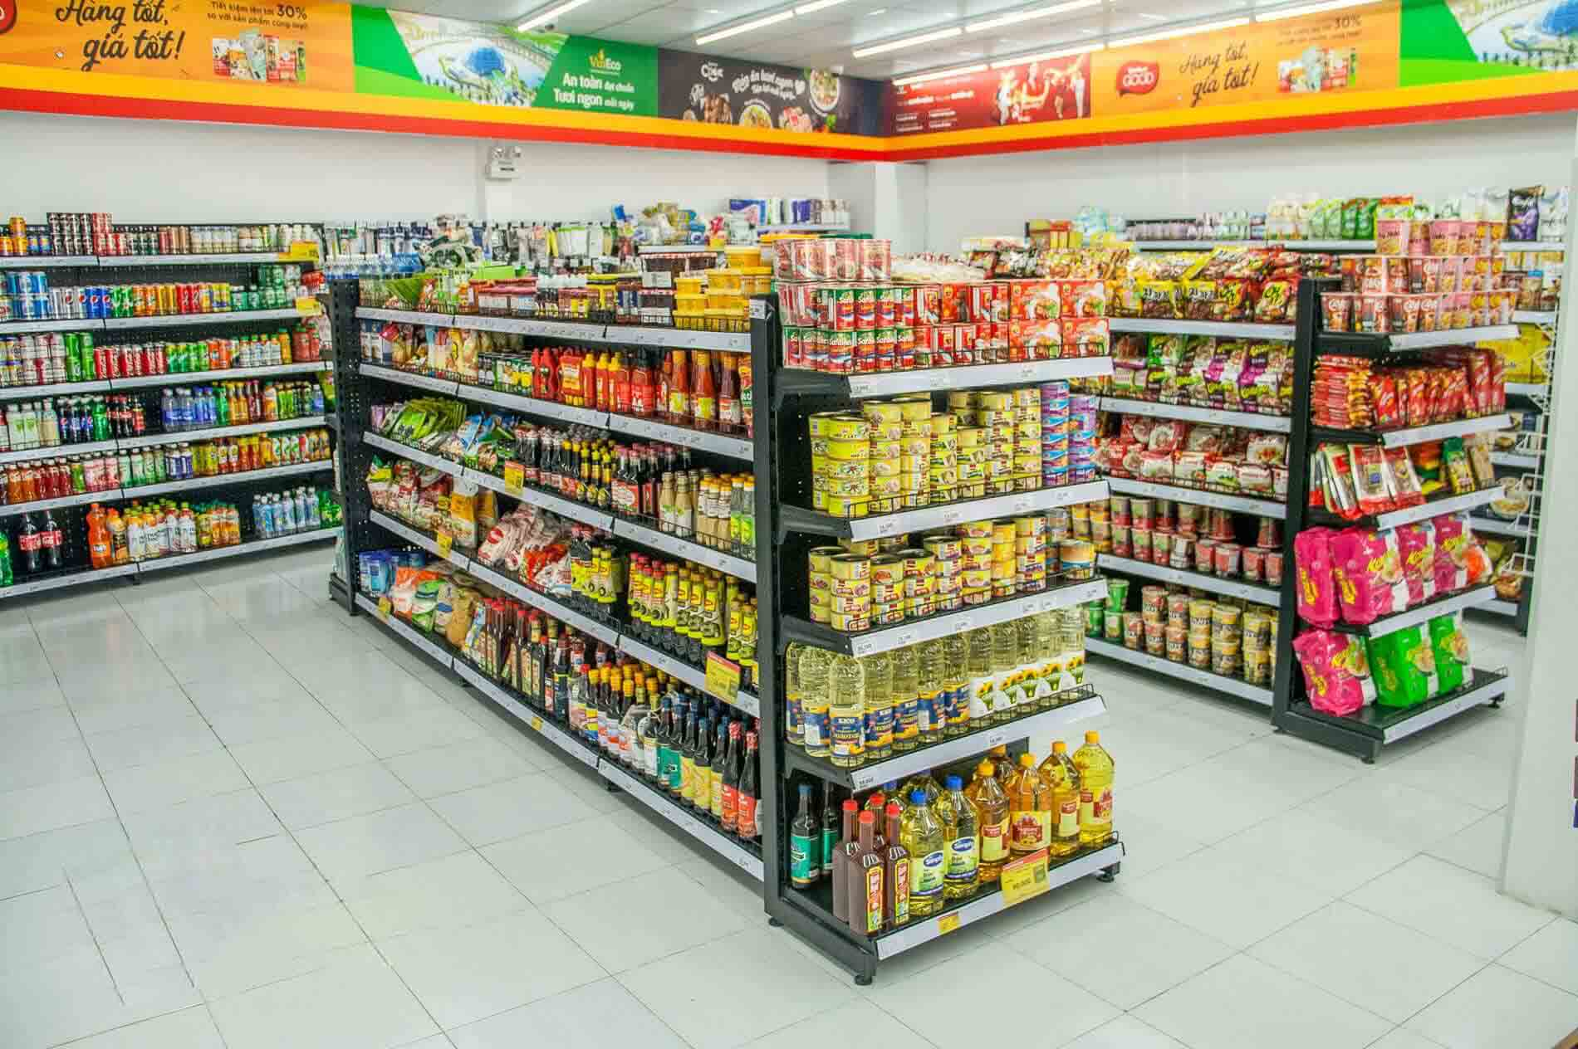
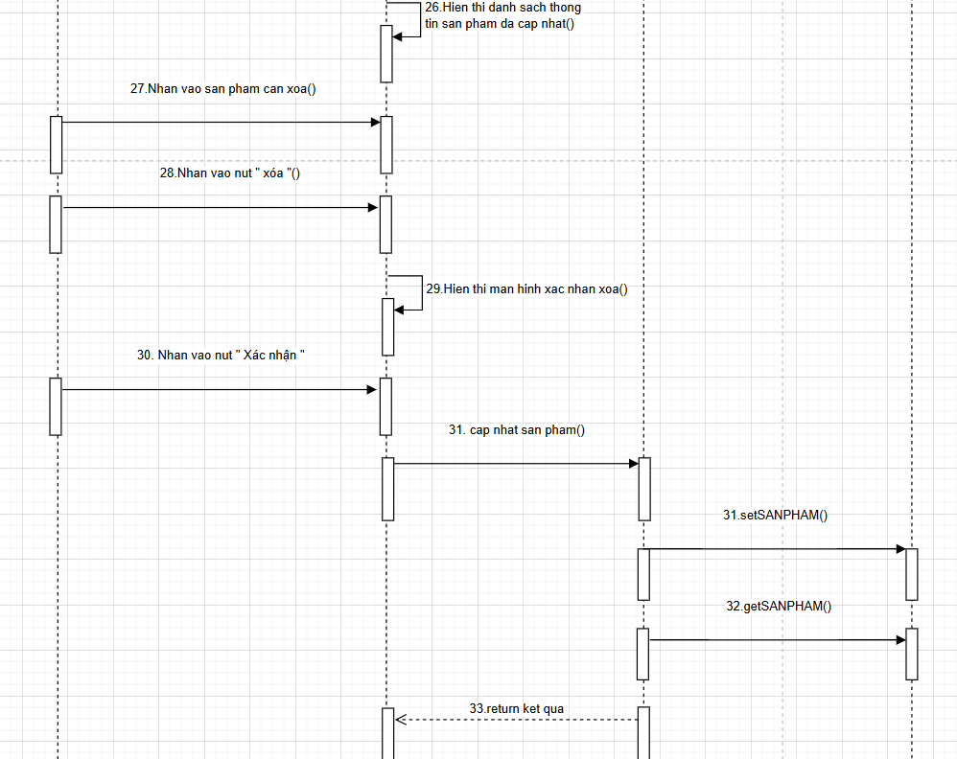
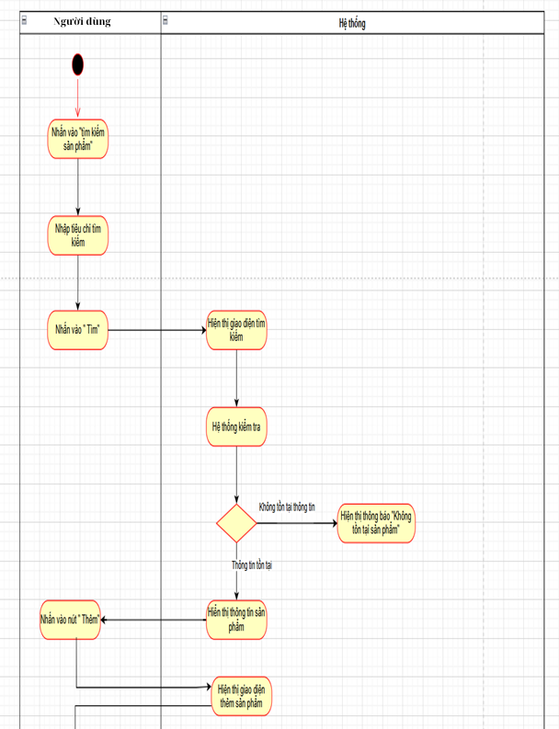
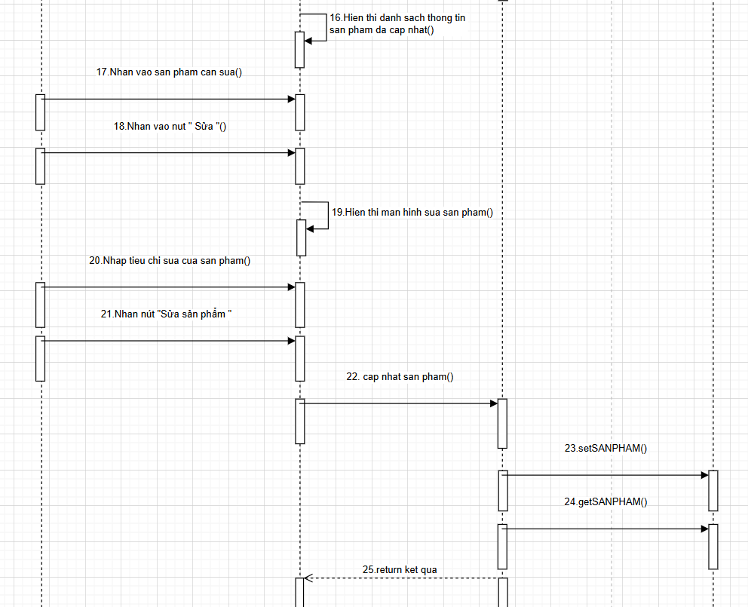
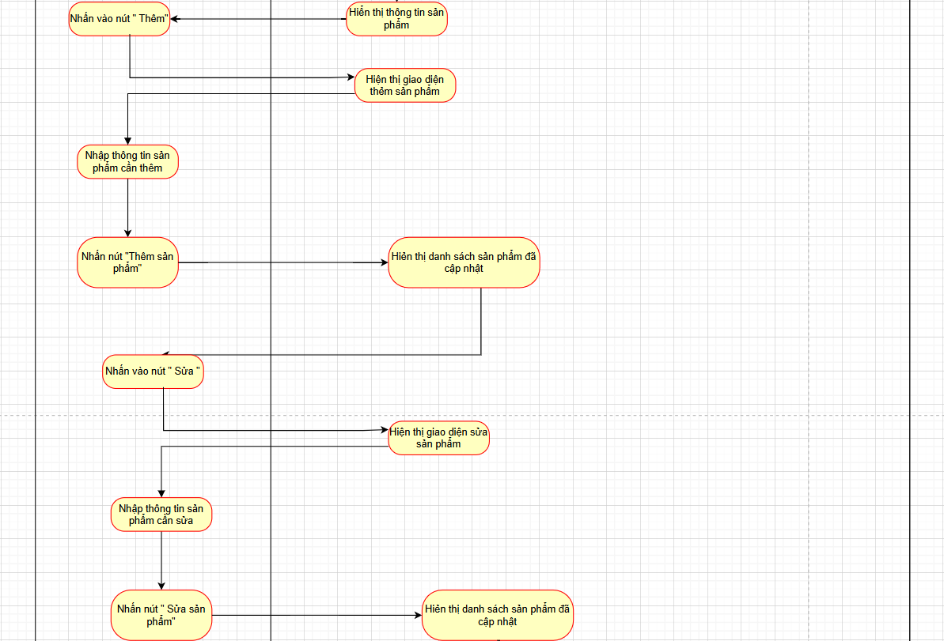
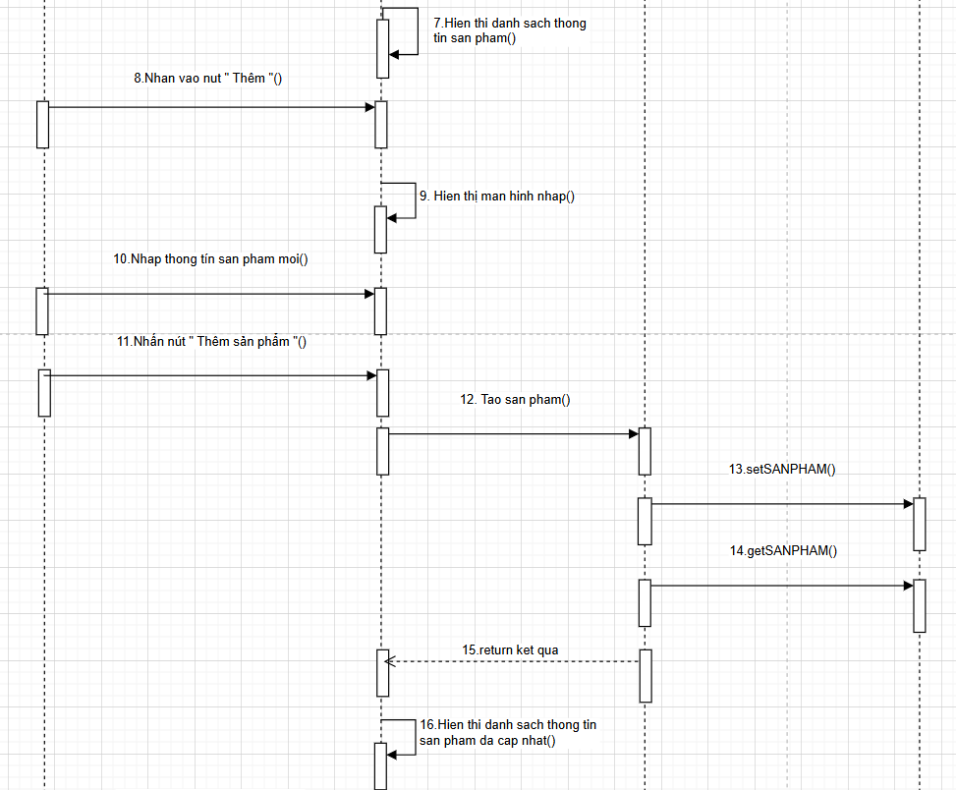
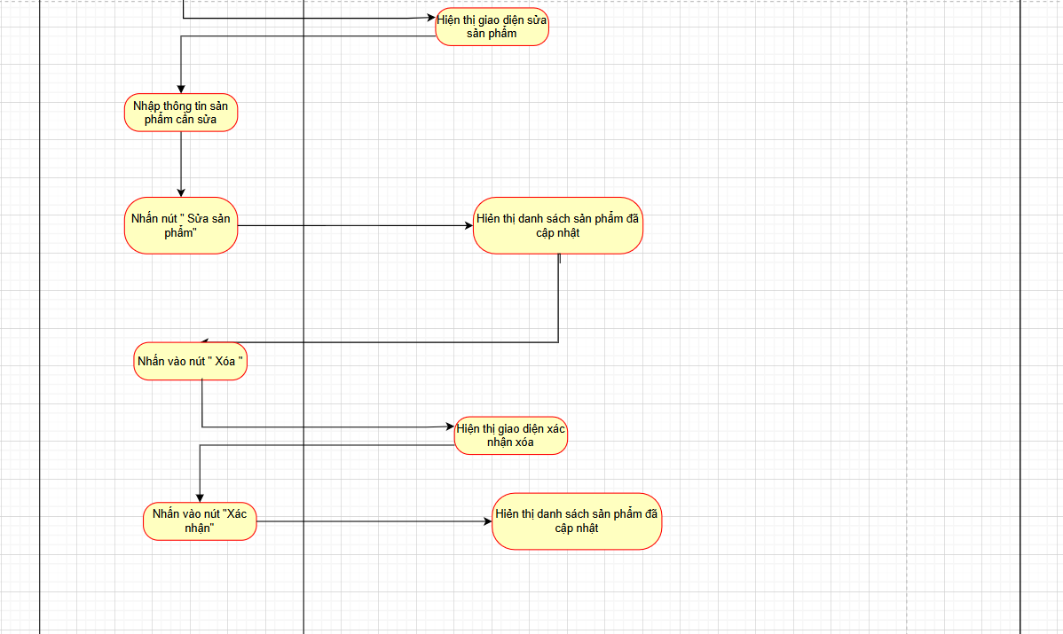
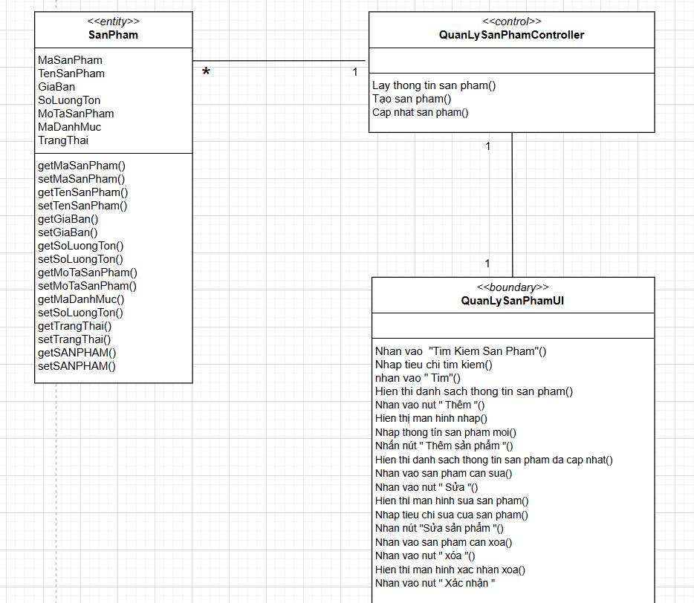


2.7. Quản lý sản phẩm
Chức năng này này cho phép người dùng tìm kiếm sản phẩm theo tên, loại sản phẩm, hoặc các tiêu chí khác để thêm, sửa hay xóa thông tin sản phẩm một cách hiệu quả.
Biểu đồ hoạt động chức năng quản lý sản phẩm
Biểu đồ trình tự use case quản lý sản phẩm
Biểu đồ hoạt động chức năng quản lý sản phẩm
Biểu đồ hoạt động chức năng quản lý sản phẩm
Biểu đồ trình tự use case quản lý sản phẩm
Biểu đồ lớp use case quản lý sản phẩm
Biểu đồ trình tự use case quản lý sản phẩm
Giao diện quản lý sản phẩm
Biểu đồ trình tự use case quản lý sản phẩm

Slide 14
2.7. Quản lý sản phẩm
Tìm sản phẩm: Tìm sản phẩm dựa trên tên, loại sản phẩm hoặc các tiêu chí khác giúp người dùng nhanh chóng kiểm tra thông tin sản phẩm
Lợi ích: Giúp tối ưu quản lý kho hàng, giúp việc cập nhật và kiểm soát sản phẩm trong hệ thống hiệu quả hơn
Thêm sản phẩm: Thêm thông tin của sản phẩm mới vào cơ sở dữ liệu, bao gồm mã sản phẩm, tên giá bán, số lượng tồn, mô tả, danh mục và trạng thái
Sửa sản phẩm: Cho phép cập nhật thông tin sản phẩm cần thay đổi, đảm bảo dữ liệu sản phẩm luôn chính xác và cập nhật
Xóa sản phẩm: Xóa thông tin sản phẩm không còn trong kho, giúp dữ liệu sạch sẽ và chính xác

Slide 15

2.8. Thống kê doanh thu
Hỗ trợ người quản lý nắm bắt từng doanh thu trong từng khoảng thời gian, theo dõi và phân tích kết quả doanh thu

Slide 16




2.8. Thống kê doanh thu
Xem thống kê doanh thu theo thời gian: Người dùng có thể chọn khoảng thời gian cụ thể để xem thông tin chi tiết về đơn hàng hoàn tất
Lợi ích: Giúp người quản lý dễ dàng đánh giá tình hình doanh thu, đưa ra các quyết định kinh doanh giữa trên dữ liệu doanh thu thực tế và xác định xu hướng bán hàng trong từng khoảng thời gian
Tính tổng doanh thu: Hệ thống tự động tính tổng doanh thu dựa trên tất cả đơn hàng hoàn tất trong khoảng thời gian đã chọn, giúp người quản lý đánh giá hiệu quả bán hàng
Giao diện thống kê doanh thu
Biểu đồ lớp thống kê doanh thu
Biểu đồ hoạt động chức năng thống kê doanh thu
Biểu đồ trình tự thống kê doanh thu

Slide 17
3. Mô hình cơ sở dữ liệu hệ thống
3.1. Thiết kế bảng dữ liệu
3.2. Biểu đồ liên kết thực thể

Slide 18







3.1. Thiết kế bảng dữ liệu
Bảng danh mục sản phẩm
Bảng Người dùng
Bảng sản phầm
Bảng sản phẩm hết hạn
Bảng chi tiết đơn hàng
Bảng đơn hàng
Bảng Tài khoản

Slide 19

3.2. Biểu đồ liên kết thực thể

Slide 20
THANKS FOR WATCHING

